Slide 1

Онлайн-сервис бронирования парковочных мест
Инновационное решение для автолюбителей.
Экономия времени и удобство планирования поездок.

Slide 2


Наша команда
Анна Гордеева
Владимир Тархов
Фронтенд-разработчик. Создание удобного пользовательского интерфейса.
Бэкенд-разработчик. Обеспечение надежной работы серверной части.

Slide 3
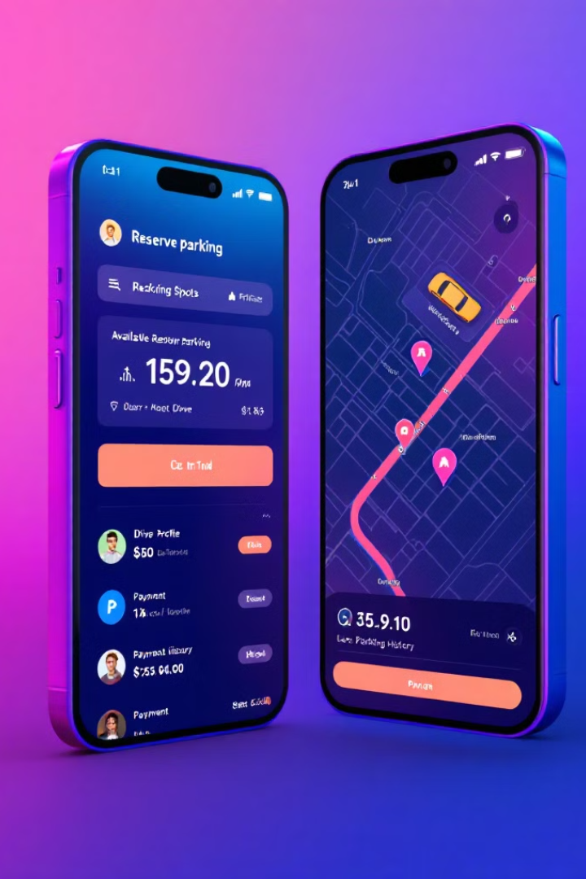
Описание проекта
Цель проекта заключается в разработке программного обеспечения для бронирования парковочных мест. С помощью него автолюбители смогут облегчить планирование своих поездок, сокращая временные затраты на поиск парковочного места.

Slide 4
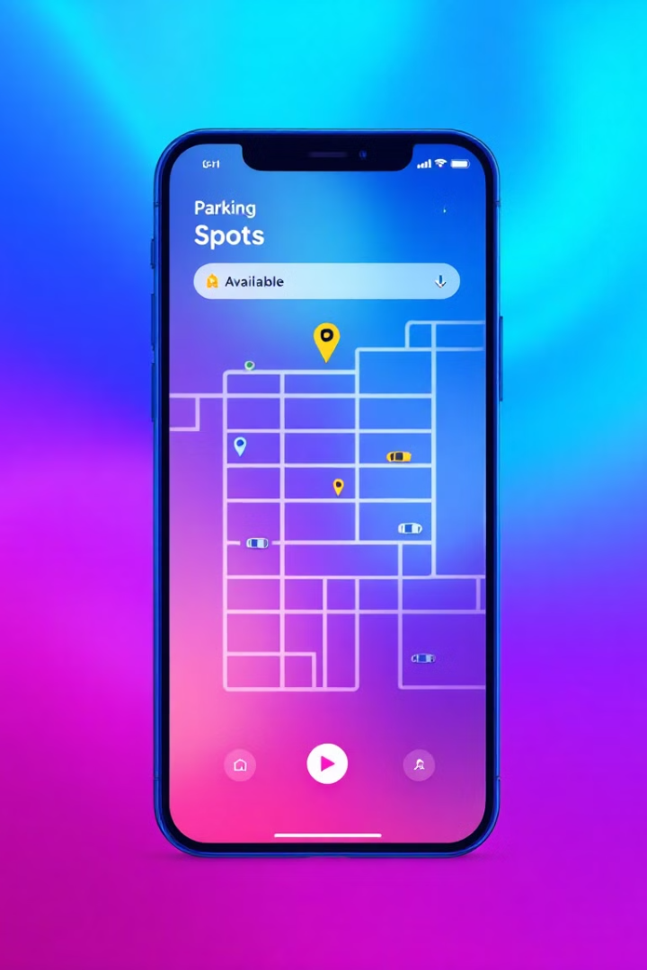
Ключевые преимущества
1
Выбор места
Бронирование конкретного парковочного места.
2
Интерактивная карта
Просмотр доступных парковок в реальном времени.
3
Гибкое планирование
Выбор удобного временного интервала для парковки.

Slide 5






Перспективы развития
Расширение функционала
Разграничение ролей и система оплаты.
Персонализация
Личный кабинет с историей бронирований.
Аналитика
Сбор и анализ данных по использованию парковок.
Аналитика
Сбор и анализ данных по использованию парковок.
Администрирование
Добавление новых парковок в систему.

Slide 6

Экран, предназначенный для начала работы с приложением

Slide 7
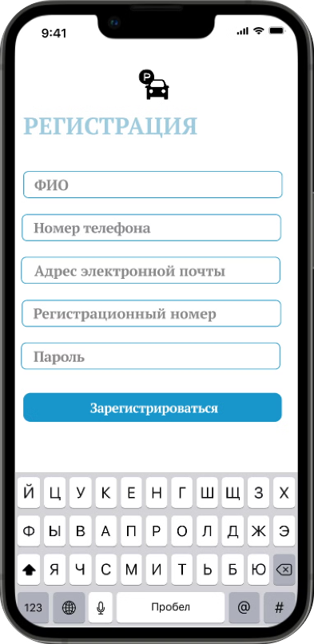
Экран, предназначенный для регистрации пользователей в системе

Slide 8
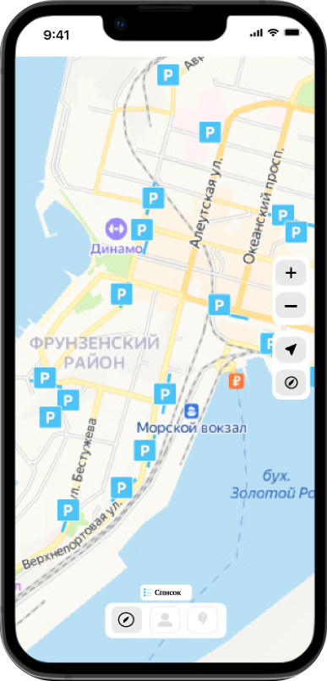
Экран, предназначенный для отображения карты со всеми доступными для бронирования парковками

Slide 9
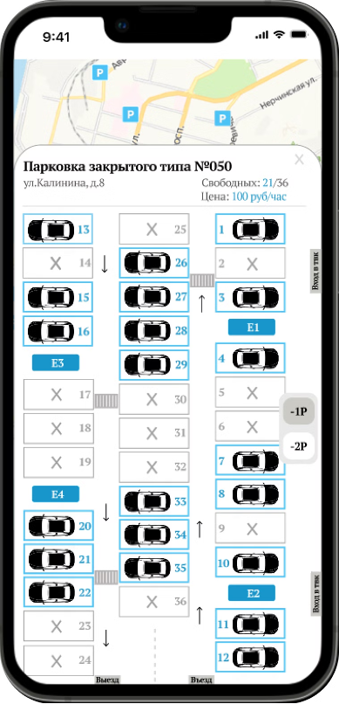
Экран, предназначенный для отображения карты определенной парковки со всеми доступными и занятыми местами

Slide 10
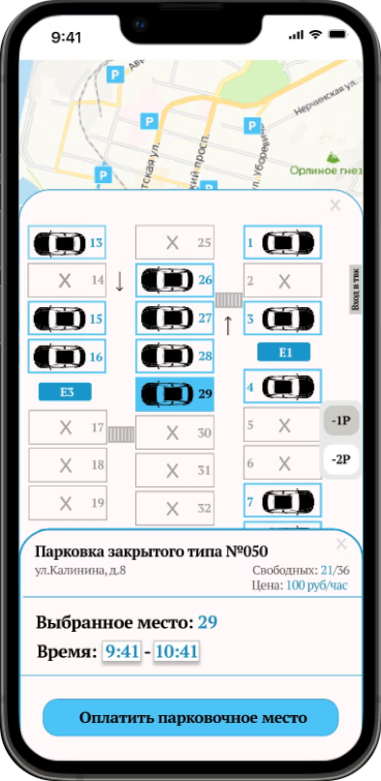
Экран, предназначенный для подтверждения выбора конкретного парковочного места

Slide 11
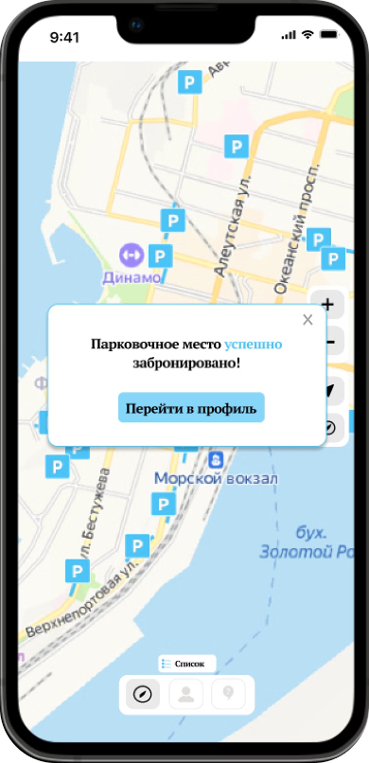
Экран, предназначенный для оповещения пользователя об успешном бронировании ранее выбранного места

Slide 12

На этом всё :)

